Slide 1
4.NODARBIBA : DIEVS UN NĀVE

Slide 2
4.1 CILVĒKA DABA

Slide 3
Pastāv atteikšanās –lai cik dziļi slēpta – pieņemt to faktu, ka dzīve ir tik īsa, ka drīz vien mēs atradīsimies uz neizbēgamās nāves sliekšņa. “Jūs taču nezināt, kāda jūsu dzīve ir rītu; jo tā ir tvaiks, kas uz īsu brīdi ir redzams un tad izgaist”. “Mirt taču mums visiem ir jāmirst: mēs esam kā ūdens, kas zemē izliets un kuru nav iespējams sasmelt”. “Kā zāle, kas agrumā ir augšanas spēka pilna, kas rītā atzeļ un zied, vakarā vīst un kalst”. (Jēkaba 4:14; 2. Sam. 14:14; Ps. 90:5,6).
“Māci mums mūsu dienas tā skaitīt, ka mēs gudru sirdi dabūjam!” (Ps. 90:12)

Slide 4
Pretēji Dieva skaidri teiktajam, ka cilvēks “mirdams mirs”, ja viņš grēkos (1.Mozus 2:17), čūska apgalvoja: “Jūs mirt nemirsit” (1.Mozus 3:4). Šis mēģinājums noliegt nāves neizbēgamību un galējību ir raksturīgs visām maldu ceļus ejošām reliģijām.

Slide 5
Cilvēks ir pīšļi
“Dievs Tas Kungs radīja cilvēku no zemes pīšļiem… jo no tās (zemes) tu (Ādams) esi ņemts: jo tu esi pīšļi, un pie pīšļiem tev atkal būs atgriezties” (1.Moz. 2:7; 3:19). Nav ne mazākā mājiena uz to, ka cilvēkam piemistu kāda iedzimta nemirstība; viņam nepiemīt it nekas, kas turpinātu dzīvot pēc nāves.
“Mēs esam māls” (Jes. 64:8); “cilvēks ir no zemes, no pīšļiem;” (1.Kor.15:47); “no pašiem pamatiem ir veidojums no pīšļiem” (Ījaba 4:19); “un cilvēkam būtu jākļūst atkal par pīšļiem” (Ījaba 34:14,15). Ābrahāms atzina: “es esmu pīšļi un pelni” (1.Moz. 18:27). Tiklīdz cilvēks bija izrādījis nepaklausību Dieva pavēlei Ēdenē, Dievs viņu izraidīja no dārza, lai “tas tagad neizstiepj savu roku un neņem arī no dzīvības koka, un neēd, un nedzīvo mūžīgi” (1.Moz. 3:24,22). Ja cilvēkam būtu kāda iedzimta kripata nemirstības, tas nebūtu bijis nepieciešams.

Slide 6
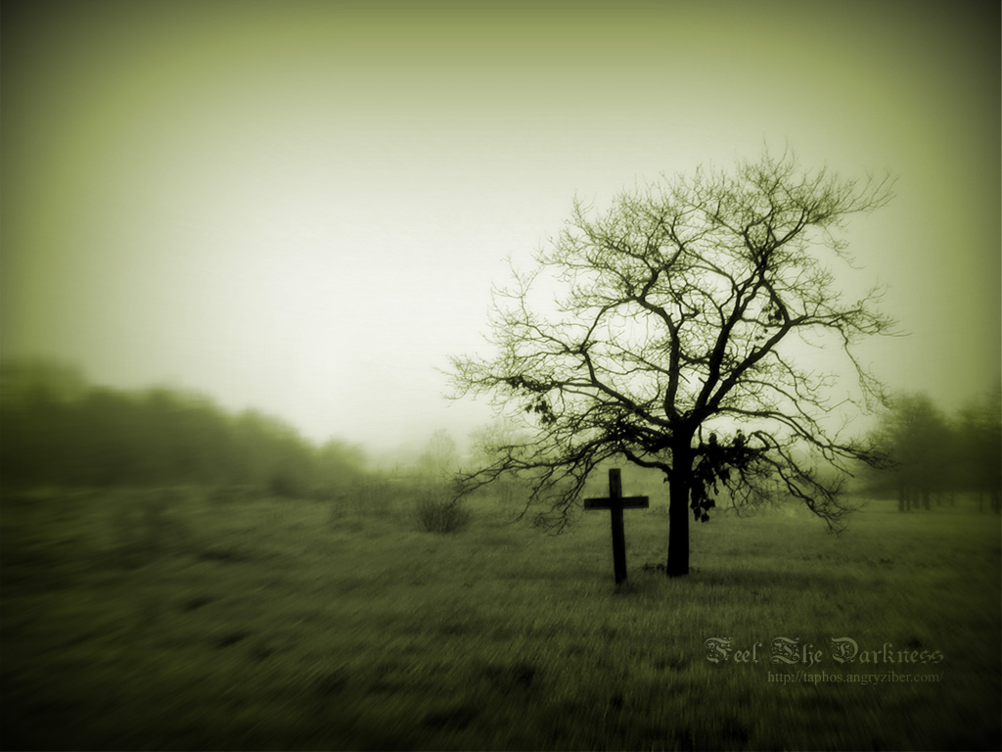
“Sava vaiga sviedros tev būs maizi ēst, līdz kamēr tu atkal atgriezies pie zemes, jo no tās tu esi ņemts: jo tu esi pīšļi, un pie pīšļiem tev atkal būs atgriezties.”
1.Moz. 3:19

Slide 7
Nosacīta nemirstība [1]
Kristus “ir… cēlis gaismā dzīvību un neiznīcību ar evaņģēliju” (2. Tim. 1:10; 1.Jāņa 1:2). Viņš ir “pestīšanas iesācējs”, “mūžīgās pestīšanas gādnieks”. (Ebr. 2:10; 5:9).
“Ja jūs neēdat Cilvēka Dēla miesu un nedzerat Viņa asinis, jums dzīvības nav sevī. Kas bauda Manu miesu un dzer Manas asinis, tam ir mūžīga dzīvība, un Es to uzcelšu pastarā dienā” – lai dotu šo “mūžīgo dzīvību” (Jāņa 6:53,54)
“Dievs mums (ticīgajiem) ir devis mūžīgu dzīvību, un šī dzīvība ir Viņa Dēlā” (1. Jāņa 5:11). Tie, kas nav “Kristū”, nevar cerēt uz mūžīgu dzīvību. Tikai caur Kristu ir iespējama nemirstība; “Viņš ir palicis visiem, kas Viņam paklausa, par mūžīgās pestīšanas gādnieku” (Ėbr. 5:9). Tādējādi, cilvēku nemirstība ir radusies Kristus darba rezultātā.

Slide 8
Nosacīta nemirstība [2]
Patiesi ticīgais tiecas pēc nemirstības un kā balvu saņems mūžīgo dzīvību – kas nav iedzimta īpašība (Rom. 2:7; 6:23; Jāņa 10:28). Mūsu mirstīgais ķermenis tērpsies nemirstībā ar Kristus atgriešanos (1. Kor. 15:53); tātad nemirstība ir apsolījums, kas mums šobrīd nepiemīt (1. Jāņa 2:25).
Ja Kristus nav uzmodināts, tad “arī tie ir pazuduši, kas Kristū aizmiguši” (1. Kor. 15:18). No tā izriet, ka viņiem nav ‘nemirstīgu dvēseļu’, kas pēc nāves nonāk debesīs.
Dievam “vienīgam ir nemirstība” (1. Tim. 6:16).

Slide 9
4.2 Dvēsele

Slide 10
‘Nephesh’ un ‘Psuche’
Šie ebreju un grieķu vārdi, kas Bībelē tulkoti kā ‘dvēsele’ (‘Nephesh’ and ‘Psuche’ attiecīgi) tiek tulkoti arī sekojošā veidā:
Ķermenis/miesa, elpa, radība, sirds, prāts, persona, pats, dzīve.
Tādējādi ‘dvēsele’ attiecas uz personu, ķermeni vai sevi pašu. Visiem zināmais S.O.S. (Glābiet mūsu dvēseles!) nozīmē ‘Glābiet mūs no nāves briesmām’! Tātad ‘dvēsele’ ir pats cilvēks, visu to īpašību, kas sastāda personību, apkopojums.

Slide 11
Ādama radīšana
Dzīvnieki, kurus Dievs radīja, sauca par “dzīvām radībām… kas rāpo un mudž” (1.Moz. 1:20,21). Ebreju valodas vārds, kas šeit tulkots kā “dzīva radība” vai dzīvs radījums”, ir ‘nephesh’, kuru tulko arī kā “dzīvu dvēseli”; piemēram, 1.Moz.2:7: “…tā cilvēks tapa par dzīvu dvēseli”. Tātad cilvēks ir ‘dvēsele’ vai ‘dzīva radība’, tāpat kā dzīvnieki ir ‘dzīvas radības’.

Slide 12
Cilvēks nāvē ir kā dzīvnieks
“Tiešām, kāds ir cilvēku, tāds pats ir arī dzīvnieku liktenis: kā viens, tā otrs mirst … un cilvēks nav pārāks par dzīvniekiem. Visi noiet vienā vietā (kapā); visi viņi ir cēlušies no pīšļiem, un visi atgriežas atpakaļ pīšļos” (Sal. māc. 3:19,20). Un rakstītājs vēlas, lai Dievs palīdzētu cilvēkiem pieņemt šo skarbo faktu, “lai viņi (cilvēki) redzētu, ka būtībā viņi ir līdzīgi dzīvniekiem” (Sal. māc. 3:18).
Sal. māc. 3:18 teikts, ka Dievs grib cilvēkus “pārbaudīt”, liekot viņiem redzēt, ka būtībā viņi neatšķiras no dzīvniekiem, proti, tie, kuru pazemība liecina, ka viņi ir patiesā Dieva tauta, sapratīs šo patiesību, taču tie, kuriem trūkst pazemības, šo ‘pārbaudījumu’ neizturēs.

Slide 13
Dvēsele mirst [1]
652 no 754 reizēm, kad ebreju vārds nephesh lietots Bībelē, tas lietots par dvēseles vai dzīvas radības nāvi.
“Kura dvēsele grēko, tai jāmirst” (Ecēh. 18:4).
Dievs var nomaitāt dvēseli (Mt. 10:28). Citas atsauces uz dvēseles nomaitāšanu : Ecēh. 22:27 (cilvēku dzīvības = nephesh); Sal.pam. 6:32; 3.Moz. 23:30 (persona = nephesh).
Tie nokāva visus Hacoras “iedzīvotājus” (nephesh) ar zobena asmeni, un tur nepalika pāri neviena dvēsele (Jozuas 11:11; salīdz. ar Jozuas 10:30-39).
“...visa dzīvā radība (psuche)… nobeidzās” (Atkl. 16:3; salīdz. ar Ps. 78:50).

Slide 14
Dvēsele mirst [2]
“…nenoziedzīgu ļaužu (nephesh) asinis ... ” (Jer. 2:34).
“Ja kāds cilvēks (nephesh) apgrēkotos dzirdēdams lādētāja balsi… ja tas tad nepaziņo… ja kāds cilvēks (nephesh) pieskaras kādai nešķīstai lietai ...ja kāds cilvēks (nephesh) ar neapdomīgām lūpām nodod zvērestu” (3.Moz. 5:1-4).

Slide 15
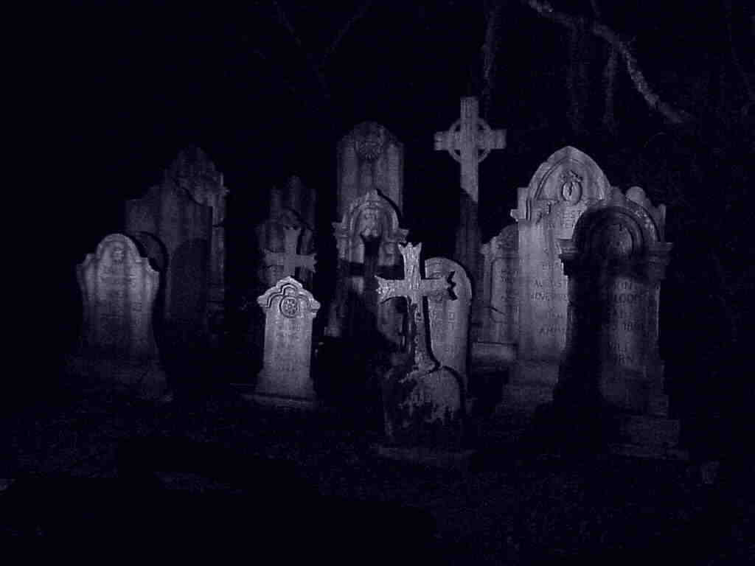
“Ikvienam, kas grēku dara, jāmirst.”
Ecēh. 18:20

Slide 16
4.3 Gars

Slide 17
Vārda “gars” nozīme
Ebreju un grieķu vārdi (attiecīgi ‘Ruach’ un ‘Pneuma’), kas Bībelē tulkoti kā ‘gars’, pieļauj arī šādus tulkojumus:
Dzīve, gars, prāts, vējš, elpa

Slide 18
Gars kā dzīvības spēks
“Miesa bez gara ir nedzīva” (Jēkaba 2:26). Dievs “iedvesa viņa (Ādama) nāsīs dzīvības dvašu (garu); tā cilvēks tapa par dzīvu dvēseli” (1.Moz. 2:7). Ījabs runā par “dzīvības elpu… manās nāsīs” (Ījaba 27:3 salīdz. ar Jes. 2:22). Dzīvības gars mums tiek dots piedzimstot, un tas paliek ar mums, kamēr mēs esam dzīvi.

Slide 19
Gars nāves stundā [1]
Kad Dieva dvaša tiek atņemta no kāda, tas momentā iznīkst – gars ir dzīvības spēks. Ja Dievs “Savu garu un Savu dvašu būtu paturējis tikai Sev pašam, tad visa radība kopā iznīktu un cilvēkam būtu jākļūst atkal par pīšļiem. Bet, ja tev ir saprašana, tad paklausi to, ko es saku” (Job 34:14-16).

Slide 20
Gars nāves stundā [2]
Ps. 146:3-5: “Nepaļaujieties uz dižciltīgajiem, uz cilvēku bērniem, kas taču nevar palīdzēt! Kad gars iziet no miesas, tad viņi atgriežas pīšļos (no kuriem radīti), un tai pašā brīdī viņu nodomi aiziet bojā. Svētīgs tas, kura palīgs ir Jēkaba Dievs”.
Nāves laikā “pīšļiem būs atkal atgriezties atpakaļ zemē un kļūt par to, kas tie iepriekš bijuši, un garam atkal atgriezties atpakaļ pie Dieva, kas to ir devis” (Sal.māc. 12:7).

Slide 21
Cilvēks kā dzīvnieks nāves laikā[1]
Cilvēkiem un dzīvniekiem ir dots tas pats gars vai dzīvības spēks. “Tiešām, kāds ir cilvēku, tāds pats ir arī dzīvnieku liktenis: kā viens, tā otrs mirst, visiem ir viena dvaša (tas pats gars), un cilvēks nav pārāks par dzīvniekiem” (Sal.māc. 3:19). Nav redzamas starpības starp to, kurp dodas cilvēku un kurp dzīvnieku dvaša (Sal.māc. 3:21).

Slide 22
Cilvēks kā dzīvnieks nāves laikā [2]
Kā cilvēki, tā arī dzīvnieki kuriem Dievs bija iedevis dzīvības garu (1.Moz.2:7; 7:15) vienādi gāja bojā plūdu laikā: “Tad nobeidzās ikviena radība, kas kustēja zemes virsū, putni, lopi, zvēri un visi cilvēki. Viss, kam bija dzīvības dvaša… nobeidzās… tā Viņš iznīcināja visu dzīvo, kas bija zemes virsū” (1.Moz 7:21-23).

Slide 23
4.4 Nāve ir bezsamaņa

Slide 24
Nāve ir bezsamaņa [1]
“Kad gars iziet no miesas, tad viņi (cilvēki) atgriežas pīšļos, un tai pašā brīdī viņu nodomi aiziet bojā” (Ps. 146:4).
“Nomirušie vispār nezina vairāk nekā… Tiklab laiks mīlēt, kā ienīst un dzīves iekārēs degt viņiem jau sen pāri” (Sal.māc. 9:5,6). “Pazemē, kurp tavs ceļš iet, nav ne darba, ne vairs kādu pārdomu, ne atziņas, ne gudrības” (Sal.māc. 9:10).
Ījabs saka, ka iznīkstot viņš būtu bijis “kā tāds, kas mūžam nav bijis”. Viņš redz nāvi kā aizmirstību, bezsamaņu, kā “biezu tumsību” (Ījaba 10:18-19), nebūtību.

Slide 25
Nāve ir bezsamaņa [2]
“Kāds ir cilvēku, tāds pats ir arī dzīvnieku liktenis, kā viens tā otrs mirst” (Sal.māc. 3:19); ja cilvēka apziņa saglabātos kaut kādā veidā, tad tā vajadzētu notikt arī ar dzīvniekiem, taču ne Raksti, ne zinātne neko tādu nemin.
Kungs “zina, ka mēs esam pīšļi. Cilvēks savā dzīvē ir kā zāle, viņš zied kā puķe laukā, kad vējš to skar, tad tās vairs nav, un neatrod vairs pat tās vietu” (Ps. 103:14-16).
Ticīgie zināja, ka pēc nāves viņi nevarēs slavēt Dievu un teikt Tā slavu – piem. Hiskija (Jes.38:17-19) un Dāvids (Ps. 6:4,5; 30:9; 39:13; 115:17)

Slide 26
Nāve kā miegs
Ījabs 3:11-17: Kādēļ es neesmu nomiris mātes miesās, vai gājis bojā, kad es iznācu no mātes klēpja? … Jo tad jau es būtu apgūlies kapa tumsā, es snaustu, es būtu iemidzis, man būtu atpūta… Tur pat bezdievīgie ir mitējušies trakot… tur atdusa tiem, kuru spēki ir galā.
Dan. 12:2,13 Un daudzi no tiem, kas dus zemes pīšļos, uzmodīsies: citi mūžīgai dzīvībai, citi mūžīgam negodam un kaunam… Bet tu ej un noej beidzamajam laiku posmam pretī līdz galam! Tagad tu drīksti dusēt, un pēc tam tu atkal celsies saņemt savu tiesu pastarā galā visu dienu beigās.

Slide 27
Aplamas domas
1. Ka balvu par mūsu dzīvi mēs saņemam mirstot, kad mūsu ‘nemirstīgajai dvēselei’ tiekot piešķirta kāda noteikta vieta.
2. Ka nodalīšana taisnajos un ļaunajos notiekot cilvēkam mirstot.
3. Ka taisno balva ir nonākšana debesīs pēc nāves.
4. Ka, ja visiem ir ‘nemirstīga dvēsele’, tad visiem ir jānonāk vai nu debesīs vai ellē.
5. Ka ļauno ‘dvēseles’ nonāk soda vietā, ko sauc par elli.
6. Dvēseles nemirstība.

Slide 28
Apsolījums Ābrahāmam
Vai viņš nonāca debesīs?

Slide 29
“Bībelē nekur nav teikts, ka mēs nonākam debesīs pēc nāves; nāve nekur netiek aprakstīta kā došanās uz debesīm. Vecajā derībā teikts, ka pēc nāves cilvēks nonāk kapā [sheol].

Slide 30
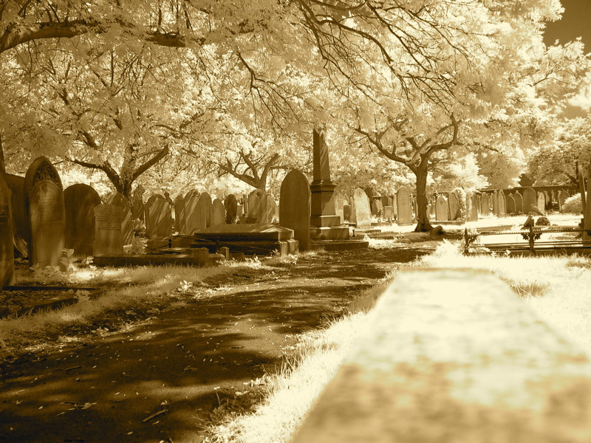
Vai tad tā ir mūsu vienīgā cerība?
Nāve? Uz mūžu?
Notes:
.

Slide 31
4.5 Augšāmcelšanās

Slide 32
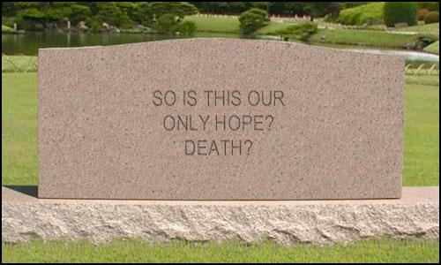
Vai tā ir mūsu vienīgā cerība? Nāve?

Slide 33
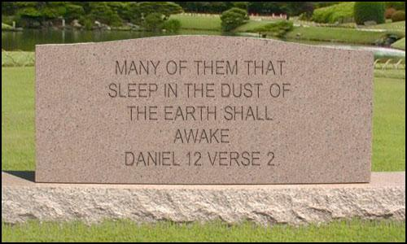
Daudzi no tiem, kas dus zemes pīšļos, uzmodīsies
Daniēla 12. 2. pants

Slide 35
Nomirt
Piedzimt atkal
Augšāmcelts
Dzīvo Kristum
Dzīvo mūžam
Notes:
So here is that chart again.
DIE TO SELF Col 3:3 For you have died, and your life is hidden with Christ in God.
Col 3:4 When Christ who is your life appears, then you also will appear with him in glory.
Col 3:5 Put to death therefore what is earthly in you: sexual immorality, impurity, passion, evil desire, and covetousness, which is idolatry.
BORN AGAIN
Joh 3:3 Jesus answered and said unto him, Verily, verily, I say unto thee, Except a man be born again, he cannot see the kingdom of God.
RAISED ANEW
Col 3:1 If then you have been raised with Christ, seek the things that are above, where Christ is, seated at the right hand of God.
Rom 6:6 Knowing this, that our old man is crucified with him, that the body of sin might be destroyed, that henceforth we should not serve sin.
LIVE FOR CHRIST
Rom 6:8 Now if we have died with Christ, we believe that we will also live with him.
LIVE FOREVER
Joh 3:16 "For God so loved the world, that he gave his only Son, that whoever believes in him should not perish but have eternal life.

Slide 36
Miesas augšāmcelšanās [1]
Kad Kristus atgriezīsies, Viņš “pārvērtīs mūsu zemības miesu, līdzīgu Savai apskaidrotai miesai” (Fil. 3:20,21). Tie, kas miruši un guļ pīšļos, “celsies augšā” un gavilēs! (Jes. 26:19).
Caur kristībām mēs iegremdējamies Kristus nāvē, ticot, ka tāpat kā Kristus tapsim uzcelti no mirušiem, lai dzīvotu atjaunotā dzīvē (Rom. 6:3-5).

Slide 37
Miesas augšāmcelšanās [2]
Daloties Viņa ciešanās tagad, mēs dalīsimies arī Viņa priekā: “Mēs visur nesam Jēzus miršanu savā miesā, lai arī Jēzus dzīvība parādītos mūsu miesā” (2 Kor. 4:10).
“Viņš, kas Kristu Jēzu uzmodinājis no miroņiem, arī jūsu mirstīgās miesas darīs dzīvas ar Savu Garu, kas ir jūsos” (Rom. 8:11). Ar šo cerību mēs “ar ilgu pilnām nopūtām gaidām… savas miesas pilnīgo atpestīšanu” (Rom. 8:23) atjaunotai dzīvībai.

Slide 38
“Šī svētītā cerība”

Slide 39
Ticīgie cer uz augšāmcelšanos
“Taču es zinu, ka mans pestītājs ir dzīvs, un pēcgalā Viņš celsies pār pīšļiem… ja arī mana āda būs saplosīta gabalos un es būšu bez miesas palicis, es tomēr skatīšu Dievu. Tiešām, es Viņu skatīšu… Viņu, pēc kura mana sirds manās krūtīs tā noilgojusies!” (Ījaba 19:25-27).
Arī Jesaja cerēja, ka “zeme mirušos atkal atdos dienas gaismai” (Jes. 26:19).
“Tavs brālis celsies augšām!” Marta saka Viņam: ‘Es zinu, ka viņš celsies augšām, kad miroņi celsies augšām, pastarā dienā” (Jāņa 11:23,24).
“Neviens nevar nākt pie Manis, ja viņu nevelk Tēvs, kas Mani sūtījis, un Es viņu celšu augšā pastarā dienā” (Jāņa 6:44,45).

Slide 41
4.6 Dieva sods

Slide 42
Visi stāvēsim Dieva soģa krēsla priekšā
“Visi stāvēsim Dieva soģa krēsla priekšā” (Rom. 14:10); “jo mums visiem jāparādās Kristus soģa krēsla priekšā, lai ikviens saņemtu, ko, miesā būdams, darījis – vai labu vai ļaunu” (2.Kor 5:10).
“Tā tas būs pasaules pastarā galā: eņģeļi izies un atšķirs ļaunos no taisnajiem” (Mt. 13:47-49).

Slide 43
Taisno no ļauno atšķiršana
“Cilvēka Dēls nāks Savā godībā un visi eņģeļi līdz ar Viņu… un Dievs Tas Kungs Tam dos Viņa Tēva Dāvida troni” (Mt.25:31; Lk. 1:32,33). “Un visas tautas tiks sapulcētas Viņa priekšā (salīdz. ar Mt. 28:19); un Viņš tās šķirs, kā gans šķir avis no āžiem, un liks avis pa Savu labo, bet āžus pa kreiso roku. Tad Ķēniņš sacīs tiem, kas pa labo roku: nāciet šurp, jūs Mana Tēva svētītie, iemantojiet Valstību, kas jums ir sataisīta no pasaules iesākuma” (Mt. 25:31-34).

Slide 44
Kad Kristus atgriezīsies, taisnie saņems taisnības vainagu – un ne agrāk
“Tad, kad Augstais Gans (Jēzus) parādīsies, jūs saņemsit nevīstošo godības vainagu” (1. Pēt. 5:4 salīdz. ar 1:13).
“Kristus Jēzus... Tiesās dzīvus un mirušus, Viņa parādīšanos un Viņa Valstību minēdams… atliek man tikai saņemt taisnības vainagu, ko mans Kungs, taisnais tiesnesis dos man viņā dienā” (2. Tim. 4:1,8).
Mesijas atgriešanās dienā “daudzi no tiem, kas dus zemes pīšļos (salīdz. ar 1.Moz.3:19), uzmodīsies: citi mūžīgai dzīvībai, citi mūžīgam negodam un kaunam” (Dan. 12:2).

Slide 45
Kad Kristus nāks turēt tiesu, “visi, kas ir kapos… nāks ārā: tie, kas labu darījuši, lai celtos augšām dzīvībai, bet tie, kas ļaunu darījuši, lai celtos augšām sodam” (Jāņa 5:25-29).
“Redzi, Es (Jēzus) nāku drīz un Mana alga līdz ar Mani atmaksāt ikvienam pēc viņa darbiem” (Atkl. 22:12). Mēs nenonākam debesīs, lai saņemtu savu algu – Kristus to atnes mums no debesīm.

Slide 46
Taisnie tiek atšķirti no ļaunajiem pastarā dienā- nevis nāves dienā
Jonatāns bija taisns un Sauls ļauns, taču “nāvē tie netika šķirti” (2. Sam. 1:23).
Sauls, Jonatāns un Samuēls, pēc nāves visi nonāca vienā vietā (1 Sam. 28:19).
Taisnais Ābrahāms “tika piepulcināts saviem tēviem” (jeb senčiem) pēc nāves; tie kalpoja citiem dieviem (1.Moz 25:8; Jozuas 24:2).
Gudrais nomirst tāpat kā nepraša, viņiem ir tas pats liktenis (Sal.māc. 2:15,16).

Slide 47
Visi taisnie saņems balvu vienā un tai pašā laikā.
“Nāciet šurp, jūs Mana Tēva svētītie, iemantojiet Valstību, kas jums ir sataisīta no pasaules iesākuma” (Mt. 25:34). Tādējādi visas avis iemantos Valstību vienā un tai pašā laikā ( salīdz.ar 1. Kor. 15:51).
“Pļaujas laikā”, kad Kristus atgriezīsies, lai sēstos soģa krēslā, visi, kas strādāja evaņģēlija labā, “priecāsies” kopā (Jāņa 4:35,36 salīdz. ar. Mt. 13:39).
“Šie visi ir miruši ticībā, Ābrahāmam apsolītās lietas nesaņēmuši” (Ebr. 11:8-13). No tā izriet, ka pēc nāves šie cilvēki nenonāca debesīs, viens pēc otra, lai saņemtu savu balvu. Paskaidrojums dots 39. un 40. pantos: Šie visi nesaņēma apsolīto, “tāpēc, ka Dievs mums kaut ko labāku bija paredzējis, lai viņi bez mums nesasniegtu pilnību”.

Slide 48
4.7 Balvas saņemšanas vieta: debesis vai zeme?

Slide 49
‘Tēvreizē’ mēs lūdzam Dieva Valstības atnākšanu (proti, lūdzam Kristus atgriešanos), kad Dieva prāts notiks kā debesīs tā arī virs zemes (Mt. 6:10). Tātad mēs lūdzam, lai Dieva Valstība būtu uz zemes.
“Svētīgi lēnprātīgie, jo tie iemantos zemi” (Mt. 5:5) – nevis to dvēseles nonāks debesīs.
“Lēnprātīgie iemantos zemi... Tā Kunga svētītie iemantos zemi...Taisnie iemantos zemi un dzīvos tur mūžīgi” (Ps. 37:11,22,29).

Slide 50
“Dāvids ir nomiris un apglabāts... Dāvids nav uzkāpis debesīs” (Ap.d. 2:29,34).
Zeme ir Dieva darbības lauks ar cilvēci: “Debesu debesis pieder Tam Kungam, bet zemi Viņš deva cilvēku bērniem” (Ps. 115:16).
Atkl. 5:9,10: Kristus ir padarījis cilvēkus par “ķēniņiem un priesteriem, kas valdīs pār visu zemi”.
Virskundzība par visām valstīm “apakš debesīm” tiks nodota svēto tautai un Dieva Valstība “piepildīs visu zemi” (Dan. 7:27; 2:35 salīdz. ar 44.pantu).

Slide 51
4.8 Atbildība Dieva priekšā

Slide 52
Dieva Vārda zināšana padara mūs atbildīgus Dieva priekšā
“Kas Mani nievā un nepieņem Manus vārdus, tam jau ir savs tiesas spriedējs: Mans vārds, ko esmu runājis, spriedīs par viņu tiesu pastarā dienā” (Jāņa. 12:48).
“Kas bez bauslības grēkojuši, bez bauslības ies bojā, bet, kas grēkojuši, pazīdami bauslību, pēc tās tiks tiesāti” (Rom. 2:12).
Dieva vārds pauž, ka “grēku nepielīdzina, ja nav bauslības”, “jo bauslība dod – grēka atziņu” (Rom. 5:13; Rom. 3:20).

Slide 53
Jāņa 15:22 skaidri teikts, ka Vārda zināšana nes līdzi atbildību: “Ja es nebūtu nācis un viņiem to teicis, viņiem nebūtu grēka. Bet tagad viņiem nav ar ko aizbildināt savu grēku”.
“Ikviens, kas Tēvu ir dzirdējis un no Viņa mācījies… Es (Jēzus) viņu celšu augšā pastarā dienā” (Jāņa 6:44,45).
“Un, ja kāds neklausīs Maniem vārdiem… no tā Es prasīšu” (5.Moz. 18:19).

Slide 54
“Šāds kalps, kas, zinādams sava kunga gribu, nebūs sagatavojies vai darījis pēc viņa prāta, dabūs daudz sitienu. Bet, kas nezinādams būs darījis to, ar ko viņš pelnījis sitienus, dabūs maz (piem., paliekot kapā). Jo no katra, kam daudz dots, daudz prasīs un, kam daudz uzticēts, no tā jo vairāk atprasīs” (Lk. 12:47,48) – un cik jo vairāk Dievs?
“Tad nu kas zina labu darīt un to nedara, tam tas ir par grēku” (Jēkaba 4:17).

Slide 55
Izraēlas īpašā atbildība Dieva priekšā saistīta ar Dieva atklāsmi viņiem par Sevi Pašu (Am. 3:2). “Tāpēc Es jūs piemeklēšu par visiem jūsu pārkāpumiem...” “jums visiem būs galvas jānoliec nociršanai, jo jūs Man neatbildējāt, kad Es jūs aicināju, un neklausījāties, kad Es runāju, bet darījāt to, kas ļauns Manās acīs” (Jes. 65:12).

Slide 56
Ne visi, kas jelkad ir dzīvojuši, tiks augšāmcelti
Senās Bābeles tautas “iemieg mūžīgā miegā, no kura tie vairs neuzmodīsies” pēc nāves, jo tie nezināja patieso Dievu (Jer. 51:39; Jes. 43:17).
Jesaja sevi uzmundrināja: “Kungs, mūsu (Izraēla) Dievs, bez Tevis vēl citi kungi ir valdījuši pār mums (piem., filistieši un babilonieši)... Nedzīvie vairs netaps dzīvi, mirušie vairs necelsies… Tu izdeldēji viņu piemiņu (Jes. 26:13,14). Pievērsiet uzmanību trīskāršam apgalvojumam par viņu necelšanos: “netaps dzīvi… necelsies… izdeldēji viņu piemiņu”. Pretstatā tam, Izraēla perspektīva bija augšāmcelšanās, jo viņi zināja īsteno Dievu: “Tavi (Izraēla) mirušie dzīvos… tie celsies augšā!” (Jes. 26:19).

Slide 57
4.9 Elle

Slide 58
Vārda sheol nozīme
Oriģinālā lietotais ebreju valodas vārds ‘sheol’, kas tulkots kā ‘elle’, nozīmē ‘apklāta /apsegta vieta’. Tātad, kad mēs lasām par ‘elli’, mēs faktiski lasām par ‘kapu’, kas ir precīzāks vārda ‘sheol’ tulkojums.

Slide 59
Jona “ellē”
“Jona no zivs vēdera raidīja pie Tā Kunga, sava Dieva, lūgšanu pēc palīdzības un sacīja: ‘Es piesaucu To Kungu savās bēdās, un Viņš atbildēja man; es kliedzu no pazemes dziļumiem (sheol)” (Jonas 2:1,2).”Zivs vēders” ir apsegta vieta, kas arī ir vārda ‘sheol’ pamatnozīme. Skaidrs, ka tā nebija nekāda ugunīga vieta, no kuras zivs izspļāva Jonu malā. Tā bija norāde uz Kristus augšāmcelšanos no “zemes klēpja” (kapa) - skat Mt. 12:40.

Slide 60
Sheol tulkojums ir ‘kaps’
“Lai kaunā paliek bezdievīgie, lai viņi apklust un aiziet pazemē” (sheol [Ps. 31:18]).
“Taču manu dvēseli atpestīs Dievs, no pazemes varas” (sheol [Ps. 49:16]) – proti, Dāvida dvēsele vai miesa tiks augšāmcelta no kapa.
Hoz. 13:14: “Es gribu atsvabināt viņus (Dieva tautu) no pazemes valsts varas (sheol) un izglābt no nāves”. Šī panta vārdi citēti 1. Kor. 15:55 attiecībā uz augšāmcelšanos un Kristus atgriešanos.

Slide 61
Taisnie tiek augšāmcelti no kapa (sheol)
1 Sam. 2:6: “Tas Kungs nokauj, un Viņš dara dzīvu (augšāmceļot); Viņš nogrūž lejā ellē (sheol) un atkal uzved augšā”.
Jēzus “nepalika pazemē, un Viņa miesa neredzēja satrūdēšanu” (Ap.d. 2:31), jo Viņš tika augšāmcelts. Jēzus “nepalika pazemē” norāda uz to, ka kādu laiku, proti, trīs dienas, viņa miesa bija kapā. Tas, ka Jēzus bija ‘ellē / pazemē’ ir pierādījums tam, ka tā nav tā vieta, kur tikai ļaunie nonāk.

Slide 62
Kā labie, tā arī sliktie cilvēki noiet ‘ellē’, proti, kapā.
“Kapu viņam (Jēzum) ierādīja ar bezdievjiem” (Jes. 53:9).
Jēkabs sacīja: Sērodams es sekošu savam dēlam (Jāzepam) uz pazemi”(1.Moz. 37:35).

Slide 63
Elle nav mūžīgo mocību vieta
Dievam nav prieka par bezdievja nāvi. (Ecēh. 18:23,32; 33:11 salīdz. ar 2. Pēt. 3:9).
“Nāve tos gana kā avis… Pazeme (elle) kļūst viņiem par mājokli” (Ps. 49:15).
Neskatoties uz to, ka Kristus bija pazemē trīs dienas, viņa miesa neredzēja satrūdēšanu (Ap.d. 2:31). Tas būtu neiespējami, ja pazeme (citkārt tulkota kā elle) būtu uguns pekle.

Slide 64
Ecēhiēls 32
Ecēh. 32:26-30 panti veltīti apkārtējo tautu vareno cīnītāju kapu vietu aprakstam: tie “nogrimuši pazemē ar visām savām bruņām, kam zobeni likti zem galvas… tie guļ neapgraizīti līdzās ar zobenu nokautajiem… kopā ar nogrimušajiem bedrē”. Tas attiecas uz paražu apglabāt cīnītājus līdz ar to ieročiem, liekot to zobenus zem galvas. Taču tas ir “elles” vai kapa apraksts. Dotais reiz vareno, kas mierīgi guļ bedrē (proti, kapā), apraksts it nemaz neatbalsta domu par elli kā par uguns pārņemtu vietu. Materiālas lietas (piem., zobeni) arī nonāk tai pašā “ellē’.

Slide 65
“Mūžīga uguns sods” nav burtisks; tas simbolizē Dieva dusmas un pilnīgu iznīcību
Sodoma bija nolikta par piemēru “mūžīga uguns soda” izciešanai (Jūdas 7. p.)
“Tad Es iededzināšu uguni pilsētas vārtos, tā aprīs Jeruzalemes skaistos namus un neizdzisīs” (Jer. 17:27).
Dievs sodīja Edomas zemi ar uguni, kas “neizdzisīs, mūžīgi kūpēs tās dūmi, tā paliks tukša uz radu radiem… tur mājos pūces un kraukļi … Tās pilīs augs ērkšķi” (Jes. 34:9-15).

Slide 66
Gehenna
Jaunajā Derībā ir divi grieķu valodas vārdi, kurus tulko kā ‘elle’. ‘Hades’ ir līdzvērtīgs ebreju valodas vārdam ‘sheol’, kaps. ‘Gehenna’ ir atkritumu izgāztuves nosaukums, kas ir netālu no Jeruzalemes, kur dedzināja no pilsētas izvestos atkritumus.

Slide 67
‘Gehenna’ ir aramiešu valodas ekvivalents ebreju vārdam ‘Ge-ben-Hinnon’. Tā vieta (Ben-Hinomas ieleja) bija netālu no Jeruzalemes (Jozuas 15:8), un Kristus laikā tā bija pilsētas atkritumu izgāztuve. Noziedznieku līķi tika mesti tur vienmēr degošajā ugunī, tā kā Gehenna simbolizēja pilnīgu atmešanu un iznīcību.

Slide 68
Pastāvīgi kūpoša atkritumu izgāztuve netālu no Antananarivo, Madagaskarā

Slide 69
Atraidītie tiesas dienā, kad Kristus atgriezīsies, noies “ellē (t.i., Gehennā) neizdzēšamā ugunī. Kur viņu tārps nemirst un uguns neizdziest” (Mk. 9:43,44). Atsauce uz “kur viņu tārps nemirst”, acīmredzot ir idiomātiskā izteiciena sastāvdaļa, kas attiecas uz pilnīgu iznīcību - nav iedomājami burtiski tārpi, kas nekad nemirst.

Slide 70
“Grēka alga ir nāve” (Rom. 6:23), kas ir bezsamaņa. Grēka alga nav mūžīgas mocības burtiskajā ugunī.

